Slide 1
CONTRACEPTION MASCULINE
Décembre 2020
Drs CARCENAC-DETURMENY-GABRIEL-GRISONI-SICHEZ-VAN HOVE

Slide 2
Introduction
Légalisation contraception: Loi Neuwirth 1967
Féminine++ pendant longtemps, évolution sociétale =>augmentation contraception masculine.
Indice de Pearl= nombre de grossesses observées pour 100 couples utilisant une méthode contraceptive pendant 1 an.

Slide 3
Méthode reconnue 1: préservatif masculin
21% couples dans le monde, seul ou en association avec contraceptif masculin.
Prévention IST/MST
Indice Pearl théorique=2, réel=15 (rupture, glissement…)
Préservatif EDEN® remboursé sur prescription à 60% par SS depuis 2018

Slide 4
Méthode reconnue 2: Le retrait
5% couples dans le monde
Aucune CI médicale ou morale
Pearl théorique=1 à 5, pratique=20.

Slide 5
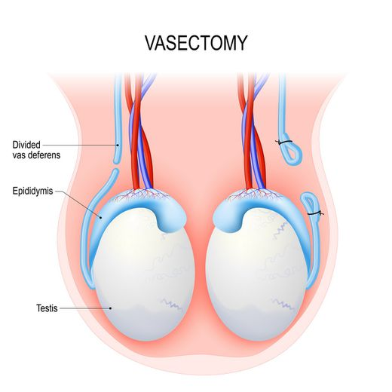
Méthode reconnue 3: la vasectomie
Stérilisation>contraception (réversibilité chirurgicale inconstante)
Incidence x5 entre 2010 (2000) et 2018 (10000) en France (vs 500 000/an USA)
LIGATURE CHIRURGICALE DES CANAUX DEFERENTIELS

Slide 6
VASECTOMIE (suite)
Mauvaise image pendant longtemps qui évolue
Ne modifie pas: virilité, érection, plaisir, éjaculation
Index satisfaction ≈ 100%
Encadrement médico-legal: majeur, délai réflexion 4 mois.
Bloc ambulatoire, sous AG>sous AL

Slide 7
VASECTOMIE (suite)
Analyse anatomopathologique médico-légale
Délai efficacité 3 mois (nécessite utilisation autre méthode contraceptive dans l’intervalle) attestée par spermogramme.
Désir de paternité ultérieure (3 à 5%): prélèvement épididymaire, CECOS préalable, vaso-vasostomie

Slide 8
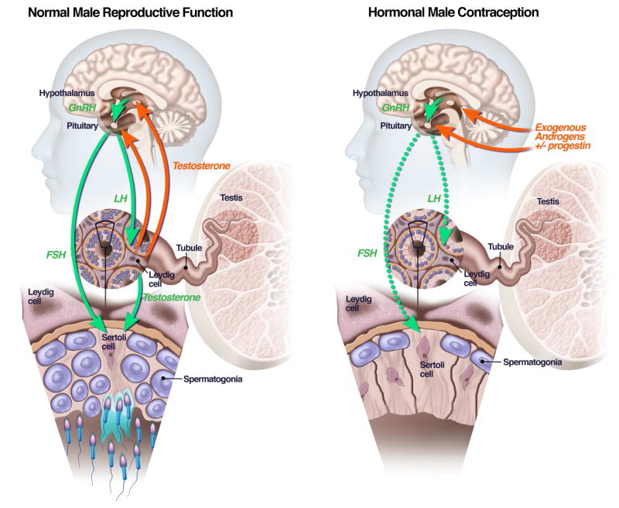
Nouvelles techniques: Contraception Masculine Hormonale
Inhibition spermatogénèse

Slide 9
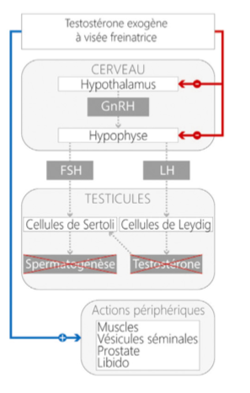
1- la testosterone en monothérapie freine l’axe hypothalamohypophysaire (rétrocontrôle)
: testosterone exogène à visée freinatrice

Slide 10
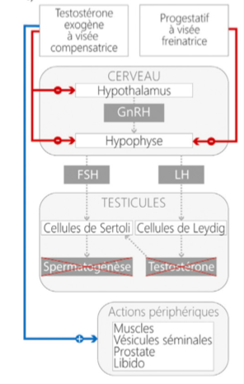
2- utilisation d’une autre molécule pour rétrocontrôle et supplémentation en testosterone:
progestatif à visée freinatrice
+
testoterone exogène à visée compensatrice

Slide 11
CMH (suite)
Testosterone seule:
200mg IM d’enanthate de testosterone/semaine (jour fixe)
500mg IM d’undecanoate de testosterone/mois
Testo faible dose +progestatif: différents modèles (injections, implants, pilule, gel transdermique)… moins standardisé
Indications:<45 ans, spermogramme et bilan bio avant supplémentation N
CI: atcd fam. ADK prostate, atcd perso coagulopathie/cardiaque/HTA/épilepsie/hépatique/ins. rénale/SAOS/psy/acnée/obésité

Slide 12
CMH (suite)
Phase inhibition 3 mois jusqu’à spermogramme contrôle nécessite autre contraception
Surveillance: spermogramme/3mois,
bio + exam/6mois
Durée max conseillée: 18 mois
Indice de Pearl: 0,8 à 1,4 pour schéma hebdomadaire/ 1,1 à 2,3 pour schéma mensuel. Probable variation inter-ethnique

Slide 13
Nouvelles techniques: Contraception Masculine Thermique
Principe: t°C physiologique testiculaire 2 à 4°C<T°C corporelle. +2°C=> baisse production Spz par apoptose
Sous vêtements avec isolation thermique H24.
Maintien testicules en position suprascrotale 15H/24 min (sous vêtement spécifique, pas d’accès grand public pour le moment).
Méthodes similaires non validées par essais cliniques: Androswitch®, Spermapause®

Slide 14
CMT (suite)
CI: cryptorchidie/ectopie, hernie inguinale, K testicule, varicocèle st. 3, obésité morbide
Phase inhibition: 2 à 4 mois. Spermogramme à 3 mois
Surveillance: spermogramme/3 mois pendant 2 ans puis /6mois. Durée recommandée 4 ans
!! Non respect des durées quotidiennes minimales ou oubli 24h00 compromet effet contraceptif!!

Slide 15
Contraception Masculine de demain
Reversible Inhibition of Sperm Under Guidance (RISUG): obstruction mécanique des déférents (actuellement étude phase 3)
Immunothérapie: vaccin contraceptif? Résultats mitigés
Pilule ou implant SC hormonal: probablement demain…
Approche non hormonale pour éviter hypogonadisme: possiblement après demain…

Slide 16
Bonnes fêtes de fin d’année
Prenez soin de vous et de vos proches

